Slide 1
Polaco de nacimiento Pawel Kuczinski es un excelente ilustrador y dibujante. Se graduó en Bellas Artes por la universidad de Poznan, especializándose en estilo gráfico.
A sus 36 años ha ganado 92 premios tanto nacionales como internacionales, en las secciones de caricatura e ilustración.
Con estilo propio despliega una profunda crítica y sátira a lo que sucede en el mundo en los campos de la política, la economía, el medio ambiente y las manipulaciones sociales.
Par desarrollar este taller hemos seleccionado una serie de dibujos para reflexionar sobre la paz.

Slide 2
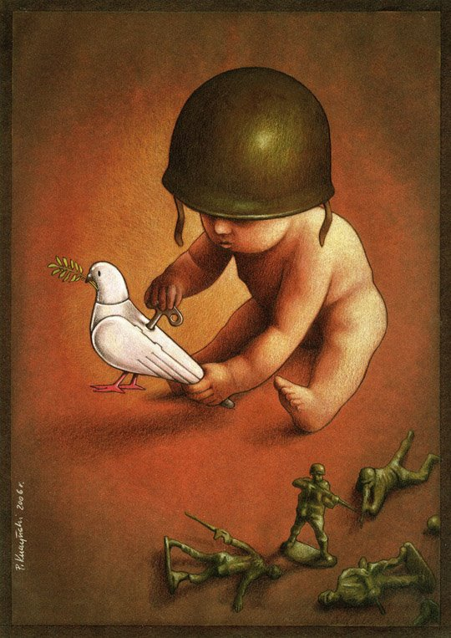
Enseñando qué es la paz
Hablamos a nuestros hijos o alumnos de paz sin hacerles entender qué es lo que realmente significa.
Muchos de nuestros comportamientos cotidianos fomentan las guerras de forma activa o pasiva.
¿No lo sabemos o cerramos los ojos ante la evidencia?
DINÁMICA DEL TALLER
1º VER/SENTIR: ¿nos vemos reflejados en los dibujos¿ tratamos de ponernos en lugar de los personajes que salen retratados y expresar nuestros sentimientos.
2º REFLEXIONAR: comentar el dibujo tratando de entender por qué ocurre esta situación, los valores o causas económicas o políticas que están en la raíz de esa situación.
3º ACTUAR: Al final del debate debemos concluir con las mejores maneras de avanzar hacia la paz.

Slide 3
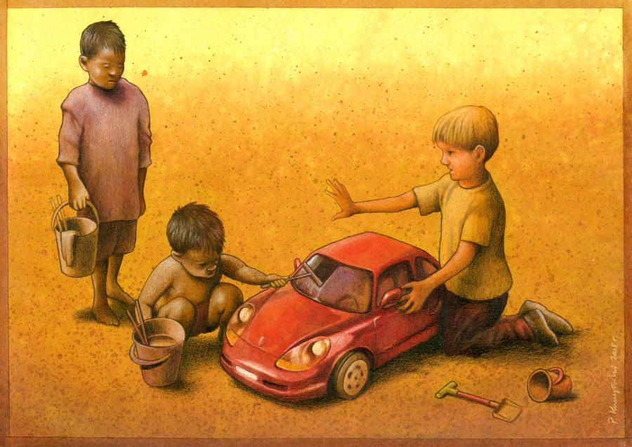
¿Jugamos?
Lo que es un juego para unos es la única manera de ganarse la vida para otros.
La desigualdad social se hace especialmente crítica y desalentadora cuando la vemos entre niños.
Millones de pequeños en el mundo realizan trabajos que muchos adultos no harían de ninguna manera.

Slide 4
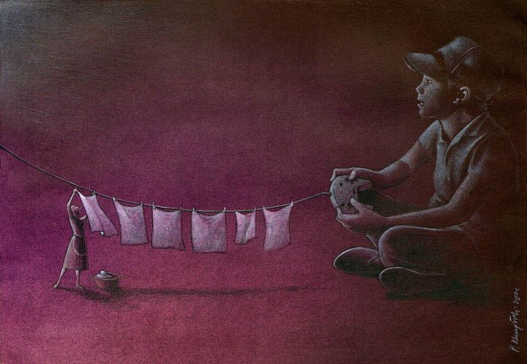
La educación y la desigualdad de sexos
Jóvenes cada vez más enganchados a la tecnología, irrespetuosos, sin colaborar en casa mientras que sus madres están atadas a ellos como sirvientas.
Además, las mujeres llevan el peso de la casa dedicando a ello mucho más tiempo que los hombres.

Slide 5
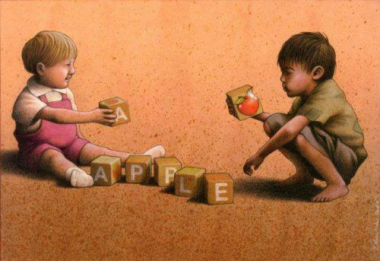
Consumismo
Invertimos cantidades de dinero, muchas veces por encima de nuestras posibilidades, para comprar cosas que realmente no necesitamos. Cosas que con su valor económico alimentarían a familias que no serían capaz de comprender lo que hacemos.

Slide 6
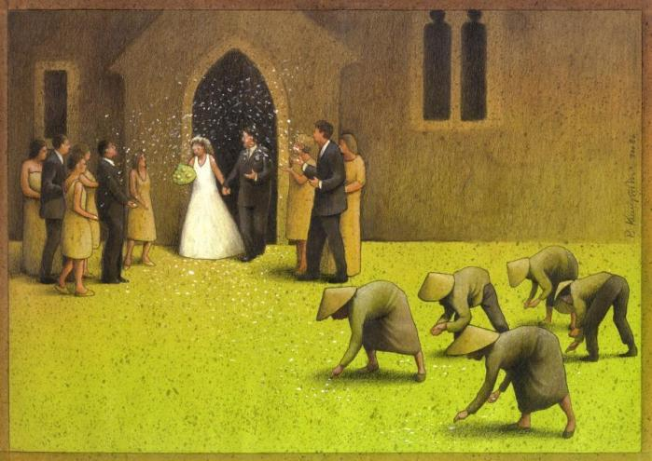
Contraste
Celebraciones, derroche, comidas, trajes, invitados y lujo. La metáfora está unida por el arroz . La celebración de unos frente la esclavitud obligada de otros para subsistir.

Slide 7
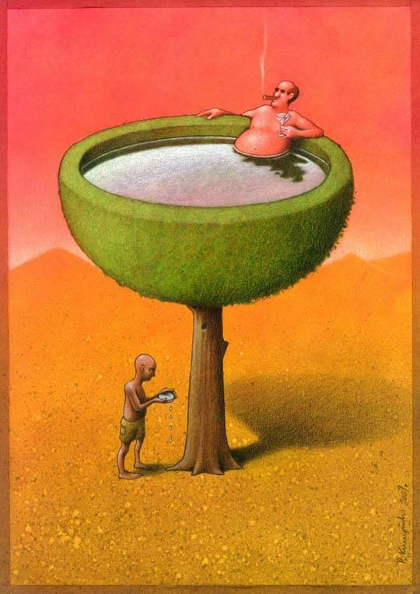
Riqueza y pobreza
Desigualdad
“Norte y Sur”
Para que haya un rico tiene que haber 1000 pobres.
Excesos versus subsistencia.
En el hemisferio norte hay comida de sobra para alimentar 3 veces al hemisferio sur.
¿Quién saca más partido de una guerra, el que nada tiene o el que manda?

Slide 8
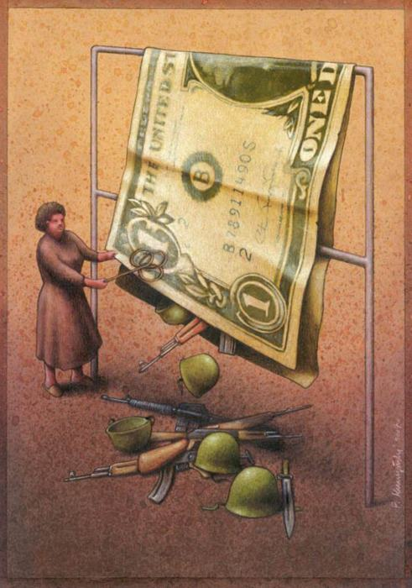
¿Qué hay detrás del dinero?
Los Estados Unidos y los países de la OTAN dedican una gran parte de su presupuesto para hacer la guerra y mantener “la paz” en el mundo.
Tomando el control de los países que “liberan” también aseguran el uso de sus recursos.

Slide 9
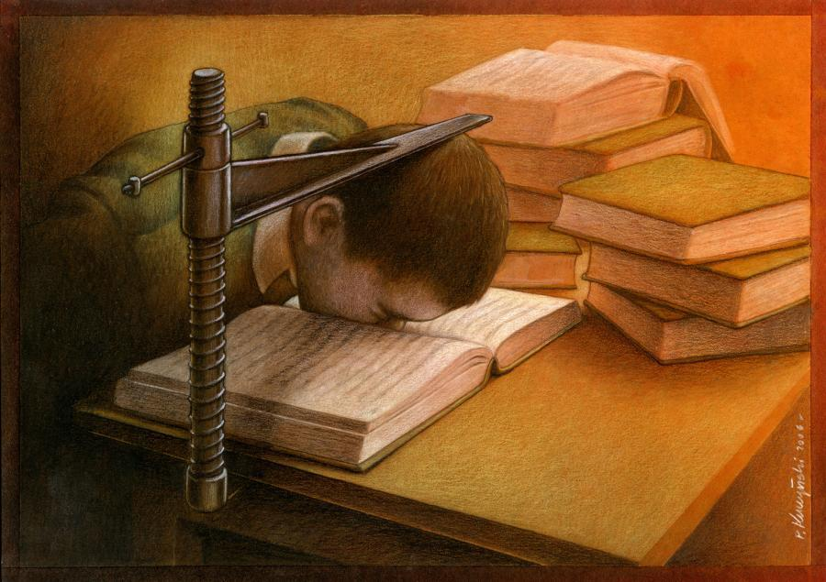
El error del sistema educativo
Obligados a absorber información para soltarla de golpe y no volvernos a acordar de ella nunca más.
Preparados para obedecer, incapaces de comprender el mundo en que vivimos y de actuar para cambiarlo.

Slide 10
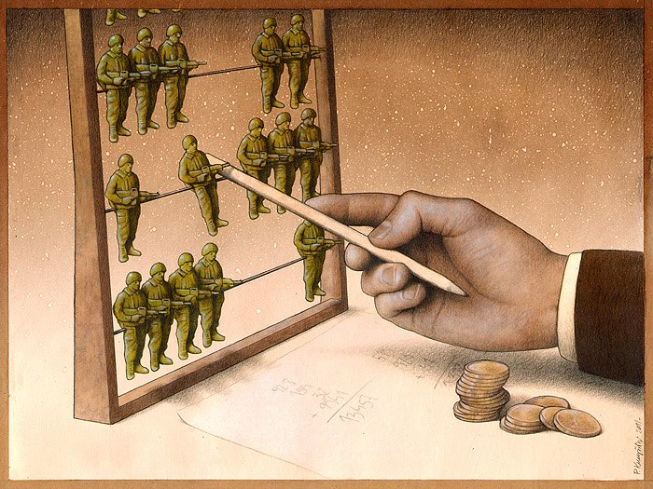
Las piezas de la guerra
Las personas son los peones de las guerras. Unidades para poner en práctica las decisiones y los intereses de los que están arriba. ¿Qué hará un soldado si le ordenan bombardear un pueblo para ganar la guerra?

Slide 11
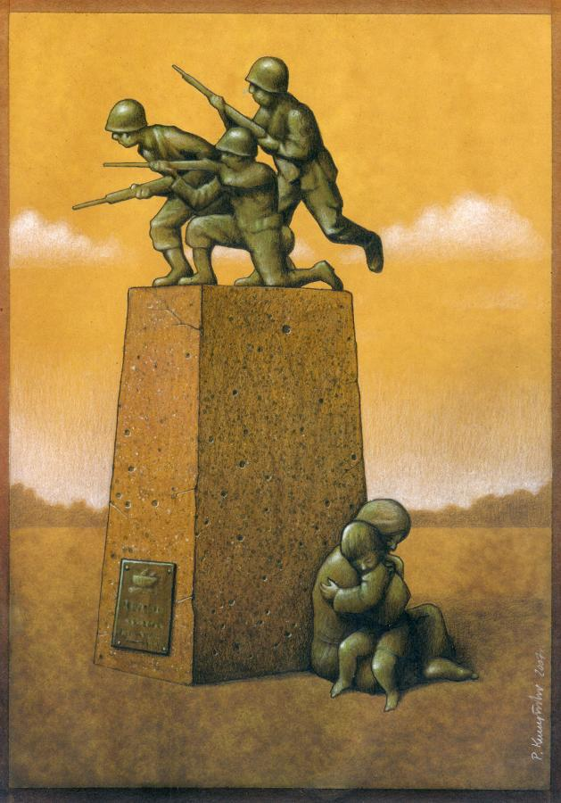
Héroes de guerra
Todas las guerras se caracterizan por un tremendo horror de muerte y destrucción.
Admiramos a las personas que luchan en los conflictos, pero nos olvidamos de que detrás de su valor está el sufrimiento de muchas familias.
¿por qué en las guerras se atacan las poblaciones , incluso colegios y hospitales, o se violan mujeres de forma sistemática?
¿han luchado para conseguir la paz?

Slide 12
DINÁMICA «BARÓMETRO DE VALORES»
1º. Leemos la frase en voz alta
2º. Nos posicionamos espacialmente; a un lado de la clase los que estén a favor y a otro lado los que estén en contra
3º. Todos deben decir las razones por las cuales están e un lado o en otro
4º. Al final deben tratar de encontrar una frase de consenso que conlleve una acción o compromiso para avanzar hacia la paz.
Frases para debatir
La paz hay que ganarla día a día, es la vigencia de los derechos humanos, es justicia y equidad; por tanto, las armas impiden conseguir la paz
EN CASO DE INVASIÓN, RENUNCIANDO AL USO DE LA VIOLENCIA ALCANZAREMOS LA PAZ
La vida es el valor supremo, mi vida es tan valiosa como la tuya; solo se puede matar para conseguir la paz
SI QUEREMOS MANTENER LA PAZ DEBEMOS TENER UN EJÉRCITO PODEROSO

Slide 13
OTRAS FRASES POSIBLES
La desigualdad entre los seres humanos causa las guerras; avanzando en la igualdad conseguiremos la paz.
La violencia (física, psicológica, ecónomica o social) es el medio para conseguir la dominación de una persona o clase sobre otra. – luego, solo la NOVIOLENCIA traerá la paz
El fin es a los medios como el árbol a la semilla, de ningún medio violento saldrá una sociedad en paz.
EL DOMINIO Y PRIVILEGIO DE UNA CLASE SOCIAL SOBRE OTRA ES LA PRINCIPAL CAUSA DE LAS GUERRAS PERO ES PRECISO DOMINAR A LOS ENEMIGOS PARA MANTENER LA PAZ

